Slide 1

CHÀO MỪNG CÁC EM
ĐẾN VỚI TIẾT HỌC NGỮ VĂN LỚP 6

Slide 2


Slide 3
CÔ BÉ BÁN DIÊM
(An - đec - xen)

Slide 4
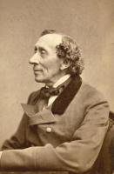
CÔ BÉ BÁN DIÊM
(An - đec - xen)
I. Tìm hiểu chung
1. Tác giả
- Nhà văn Đan Mạch
(An - đec – xen)

Slide 5
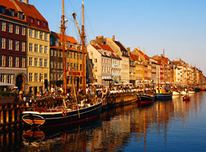
MỘT GÓC THỦ ĐÔ COPENHAGEN CỦA ĐAN MẠCH

Slide 6
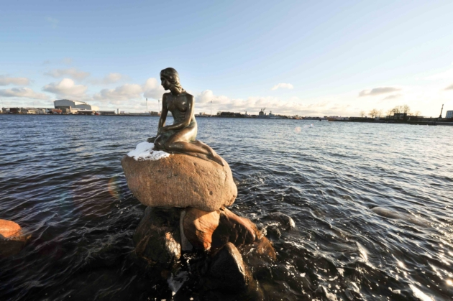
Nàng tiên cá nhỏ nhắn phơi mình bên bến cảng Copenhagen, địa danh nổi tiếng của nước Đan Mạch.

Slide 7
I. TÌM HIỂU CHUNG
1. Tác giả
Nhà văn Đan Mạch
- Nổi tiếng thế giới với những truyện cổ tích viết cho trẻ em.
(An - đec – xen)

Slide 8




Nhìn ảnh đoán tên truyện
1
3
Nàng tiên cá
4
2

Slide 9
I. TÌM HIỂU CHUNG
1. Tác giả
Nhà văn đến từ Đan Mạch.
Nổi tiếng thế giới với những truyện cổ tích viết cho trẻ em.
- Truyện của ông đem đến cho độc giả cảm nhận về niềm tin và lòng yêu thương đối với con người.
(An - đec - xen)

Slide 10
I. TÌM HỂU CHUNG
1. Tác giả
2. Văn bản
Đọc:
Giọng nhẹ nhàng, tình cảm, chú ý phân biệt được cảnh những lần cô bé quẹt diêm xen kẽ giữa thực tế và mộng tưởng để làm nổi bật số phận bất hạnh đáng thương của cô bé bán diêm.
Trong khi đọc, các em có thể dừng lại để suy nghĩ, dự đoán những sự việc tiếp theo có thể xảy ra…)

Slide 11
I. Tìm hiểu chung
1. Tác giả
2. Văn bản
- Thể loại: truyện ngắn (truyện cổ tích)
- Ngôi kể: Ngôi thứ ba
- Phương thức biểu đạt chính: Tự sự
- Nhân vật chính: Cô bé bán diêm

Slide 12
CÔ BÉ BÁN DIÊM
(An - đec - xen)
Bố cục
Từ đầu…cứng đờ ra
H/a cô bé bán diêm trong đêm giao thừa
Tiếp …thượng đế
Các lần quẹt diêm và những mộng tưởng
Đoạn còn lại
Cái chết của cô bé bán diêm
Lần 1
Lần 2
Lần 3
Lần 4
Lần 5

Slide 13
CÔ BÉ BÁN DIÊM
II. KHÁM PHÁ VĂN BẢN
1. Hoàn cảnh của cô bé bán diêm

Slide 14
PHIẾU HỌC TẬP SỐ 1
Tìm hiểu về gia cảnh của cô bé bán diêm
Tìm những chi tiết giới thiệu về gia cảnh của cô bé bán diêm? (từ quá khứ đến hiện tại)
Em có nhận xét gì về biện pháp nghệ thuật được sử dụng ? Biện pháp dó có tác dụng gì trong việc thể hiện gia cảnh của cô bé?

Slide 15
PHIẾU HỌC TẬP SỐ 1
Gia cảnh của cô bé bán diêm:
Quá khứ: ………………………………………………………………………………………………………………………………………………………………………………………………………………………………………………………………………
Hiện tại: ………………………………………………………………………………………………………………………………………………………………………………
Nghệ thuật:…………………………………………………………………………...
Nhận xét về gia cảnh cô bé: …………………………………………………………………………………………………………………………………………………………………………………..

Slide 16
PHIẾU HỌC TẬP SỐ 2
Tìm hiểu hình ảnh cô bé bán diêm trong đêm giao thừa
1. Hình ảnh cô bé được miêu tả trong đêm giao thừa như thế nào?
2. Biện pháp nghệ thuật được sử dụng? Tác dụng của biện pháp đó trong việc thể hiện hoàn cảnh của cô bé?

Slide 17
PHIẾU HỌC TẬP SỐ 2
b. Hình ảnh cô bé bán diêm trong đêm giao thừa
Thời gian:…………………………..
Khung cảnh: ………………………………………………………………………………………………………………………………………………………………………………
Cô bé: ………………………………………………………………………………………………………………………………………………………………………………
Nghệ thuật:…………………………………………………………………………...
Nhận xét về cảnh ngộ: ……………………………………………………………………………………………………………………………………………………………………………….

Slide 18
a. Gia cảnh của cô bé bán diêm:
- Quá khứ: khi bà nội hiền hậu còn sống, em sống trong ngôi nhà xinh xắn, có dây trường xuân leo quanh, em sống những ngày đầm ấm.
- Hiện tại: mồ côi mẹ, bà nội hiền hậu đã mất, gia sản tiêu tán, chui rúc trong một xó tối tăm, luôn nghe những lời mắng nhiếc, chửi rủa.
-> Nghệ thuật: sử dụng các hình ảnh đối lập
=> Làm nổi bật sự cô dơn, nghèo khó, đáng thương tâm của cô bé. Cô bé phải sống trong sự thiếu thốn cả về vật chất lẫn tinh thần.

Slide 19
b. Cô bé bán diêm trong đêm giao thừa
- Thời gian: đêm giao thừa
- Khung cảnh: cửa sổ mọi nhà đều sáng rực ánh đèn, trong phố sực nức mùi ngỗng quay.
- Cô bé: đầu trần, chân đi đất, đang dò dẫm trong đêm tối…chân đỏ ửng lên, tím bầm lại vì rét; suốt ngày chẳng bán được gì cả, bụng đói rét vẫn lang thang trên đường, không dám về nhà.
-> Nghệ thuật: Miêu tả trong sự đối lập
=> Nhấn mạnh cảnh ngộ đáng thương, bất hạnh; khơi gợi sự đồng cảm ở người đọc

Slide 20
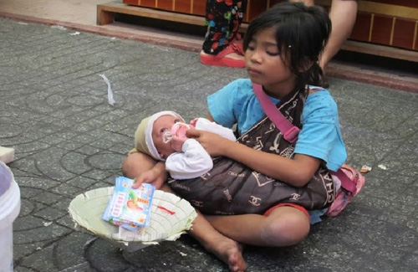
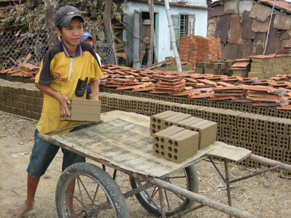
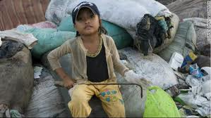
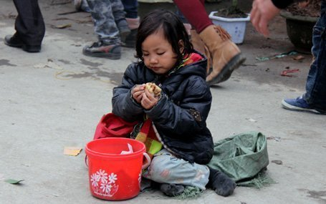
Những bức ảnh sau cho các em thấy điều gì?

Slide 21
CÔ BÉ BÁN DIÊM
II. KHÁM PHÁ VĂN BẢN:
1. Hoàn cảnh của cô bé bán diêm:
2. Những lần quẹt diêm:

Slide 22

PHIẾU HỌC TẬP SỐ 3
Quẹt diêm | Thực tế | Mộng tưởng | Ước mơ
Lần 1
Lần 2
Lần 3
Lần 4
Lần cuối

Slide 23
Quẹt diêm | Thực tế | Mộng tưởng | Ước mơ
Lần 1 | - Nghĩ tới lời mắng nhiếc, đòn roi của cha, nhưng đánh liều quẹt diêm -> đang tiếc, lo sợ | - Ngồi trước 1 lò sưởi bằng sắt ... toả hơi nóng | Mong được sưởi ấm
Lần 2 | Bức tường lạnh lẽo và phố xá vắng teo lạnh buốt -> đang đói cồn cào | - Bàn ăn thịnh soạn có ngỗng quay đang tiến về phía em. | Mong được ăn ngon.
Lần 3 | - Em quẹt que diêm thứ 3 -> đang một mình cô đơn trong bóng tối | Cây thông nô- en trang trí lộng lẫy .... Tất cả các ngọn nến bay lên ... ngôi sao trên trời | Ước mơ được vui chơi, đón nô-en
Lần 4 | - Em quẹt que diêm nữa vào tường, ảo ảnh biến mất -> đang đau khổ, tuyệt vọng | - Bà đang mỉm cười với em | Mong được ở mãi bên bà
Lần cuối | - Quẹt tất cả những que diêm còn lại - Muốn giữ bà ở lại -> phủ phàng, tàn nhẫn | - Bà cao lớn, đẹp đẽ - Hai bà cháu cùng bay vụt lên cao, cao mãi ... | Mong được sống trong tình yêu thương

Slide 24
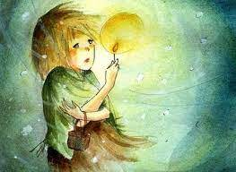
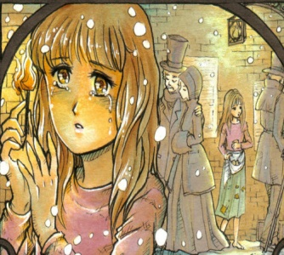
Có thể thay đổi trình tự xuất hiện của các hình ảnh trong những lần quẹt diêm được không? Vì sao?
…………………..……………………………….………………..…….
Em có nhận xét gì về các mong ước của em bé?
Nếu rơi vào tình cảnh giống cô bé bán diêm, em sẽ làm gì?

Slide 25
a) Lần quẹt diêm thứ 1
- Hình ảnh: Lò sưởi
- Mong ước: Được sưởi ấm
c) Lần quẹt diêm thứ 3
- Hình ảnh: Cây thông Noel
- Mong ước: Được vui chơi
b) Lần quẹt diêm thứ 2
- Hình ảnh: Bàn ăn
- Mong ước: Được ăn no
d) Lần quẹt diêm thứ 4
- Hình ảnh: Bà nội
- Mong ước: Được yêu thương
Không thể thay đổi trình tự xuất hiện của các hình ảnh trong 4 lần quẹt diêm được. Vì đây là trình tự hợp lí trong cuộc sống, phù hợp hoàn cảnh nhân vật.
Những mong ước giản dị, chân thành, chính đáng
Nỗ lực để bảo vệ và tự cứu lấy bản thân
Đáp án phiếu HT số 2

Slide 26
Mong được sưởi ấm
Mong được ăn ngon
Ước mơ về vật chất
Mong được vui chơi, đón Giáng sinh vui tươi hạnh phúc
Mong được ở mãi bên bà
Mong được thoát khỏi cảnh nghèo khổ, khổ đau và bất hạnh
Ước mơ về tinh thần

Slide 27
Tìm những chi tiết miêu tả về thái độ, hành động của những người xung quanh? Tác giả muốn phản ánh điều gì?
Tìm những chi tiết tác giả miêu tả về cái chết của cô bé bán diêm? Nhận xét về tình cảm của tác giả dành cho cô bé?

Slide 28
CÔ BÉ BÁN DIÊM
II. KHÁM PHÁ VĂN BẢN:
1. Hoàn cảnh của cô bé bán diêm:
2. Những lần quẹt diêm:
3. Cái chết của cô bé:

Slide 29
- ... Một em bé có đôi môi má hồng , đôi môi đang mỉm cười ... Chẳng ai biết......đầu năm mới .
-> Miêu tả tinh tế, cách nói tránh để gián tiếp miêu tả cái chết với bề ngoài thấy nhẹ nhàng, thanh thản để giảm nỗi đau cho nhân vật, nhưng rất thương tâm, đau đớn
- Bảo nhau : chắc nó muốn sưởi ấm
-> Thái độ thản nhiên, thờ ơ, lạnh lùng , xã hội vô nhân đạo, thiếu tình thương.
=> Kết thúc bất ngờ thể hiện tinh thần nhân đạo cao cả, nỗi day dứt xót xa của nhà văn đối với em bé bất hạnh.

Slide 30
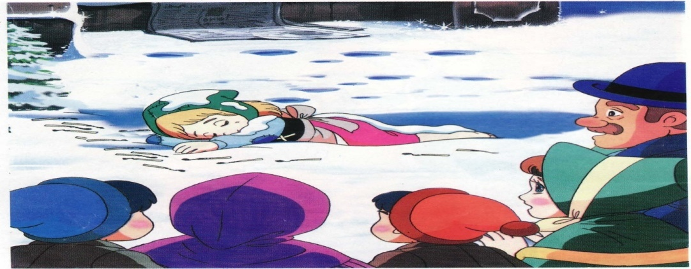
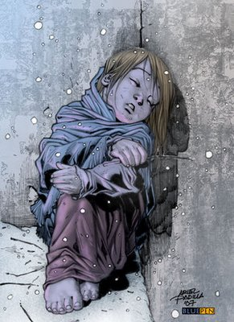
Bøc tranh 1
Bøc tranh 2
* Em bÐ chÕt trong méng tưởng
* Em bÐ chÕt trong thực tÕ
Đ«i m¸ hång vµ ®«i m«i ®ang mØm cưêi.
Em chÕt ë mét xã t­êng l¹nh lÏo (vì ®ãi, rÐt, và vì thiÕu tình th­¬ng cña gia đình, x· héi.)
-> Sù ra ®i thËt ®Ñp: thÓ x¸c chÕt nhưng linh hån kh¸t väng lu«n sèng m·i
> Sù ra ®i thËt thư¬ng t©m: mét c¸i chÕt v« téi, kh«ng ®¸ng cã, mét bi kÞch ®¸ng thư¬ng.
TÊm lßng yªu thư¬ng ®ång c¶m cña nhµ v¨n ®èi víi những em bÐ bÊt h¹nh
X· héi thiÕu v¾ng tình thư¬ng, thê ¬ víi nçi bÊt h¹nh cña người nghÌo.

Slide 31
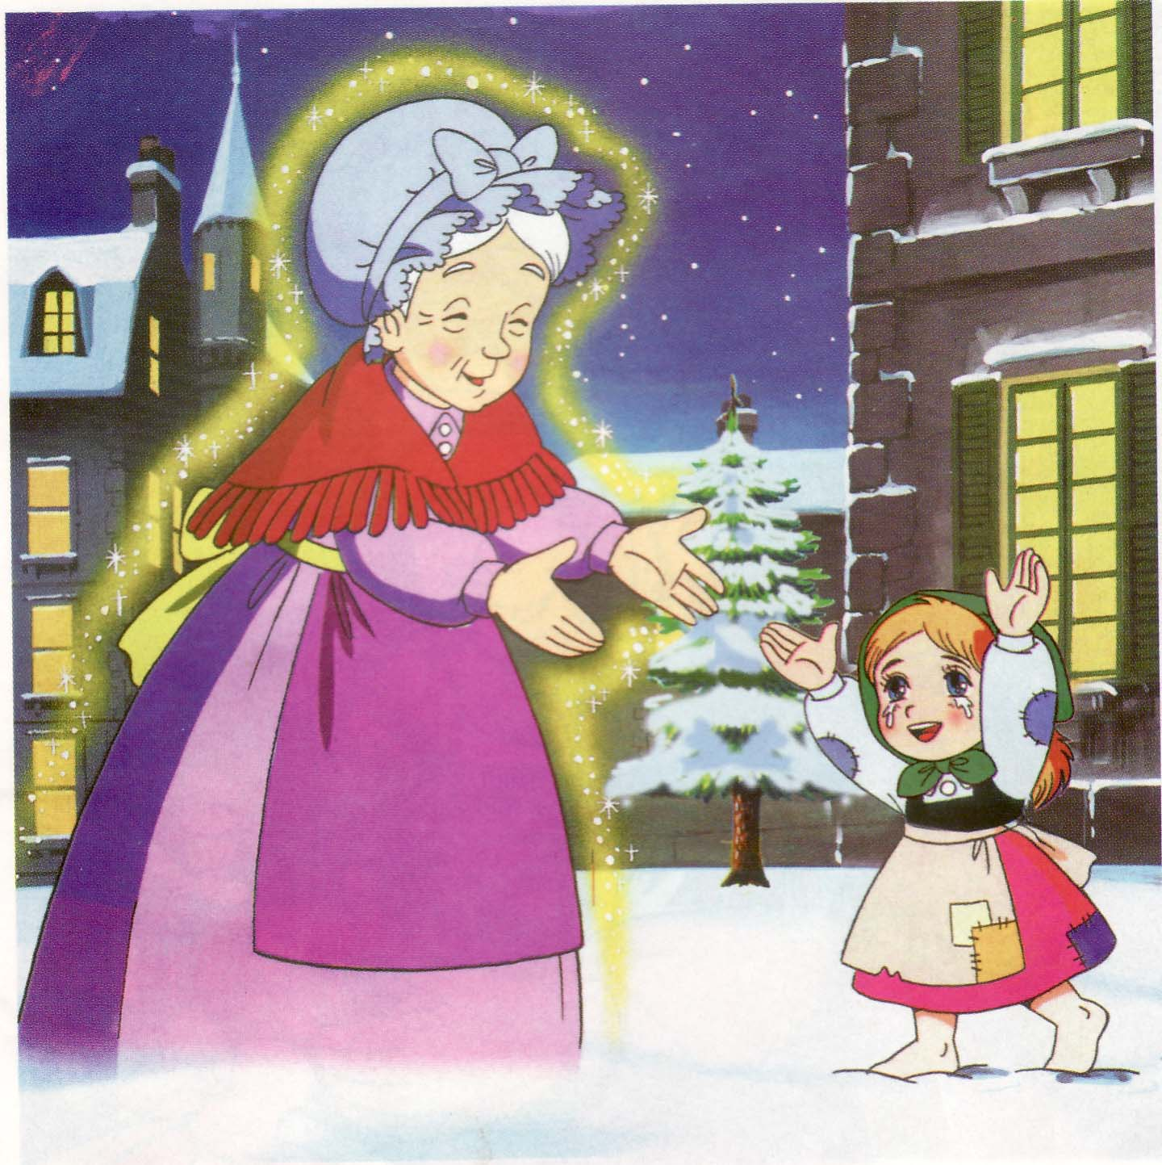

Slide 32
Những bức ảnh sau cho các em thấy điều gì?

Slide 33
Tìm các chi tiết thể hiện nghệ thuật tương phản trong truyện
Tình cảnh em bé bán diêm ngoài đường phố đêm giao thừa | Cảnh bên trong các ngôi nhà trên phố | Không khí ngày đầu năm | Cảnh em bé chết rét nơi xó tường
…………………..……… ………………….….…… …………………..……… ……………………..…… | ……………………………. ……………………….…… ……………………….…… ……………………….…… | ……………………….…… ……………………….…… ………………………….… ………………………….…. | ………………………….… …………………….……… ……………………….…… ……………………..…..….
Tác dụng: ………………………………….…… ……………………………………………………...…… |  | Tác dụng: …………………………………….… ……………………………………………………………

Slide 34
Tình cảnh em bé bán diêm ngoài đường phố đêm giao thừa | Cảnh bên trong các ngôi nhà trên phố | Không khí ngày đầu năm | Cảnh em bé chết rét nơi xó tường
- Tối tăm, rét buốt - Đói, lạnh, cô đơn | - Sáng rực, ấm áp - Trang hoàng lộng lẫy, đầy thức ăn | -Trời trong, sáng, nắng ấm - Mọi người vui vẻ ra ngoài - Người ta tò mò bàn tán | - Tử thi em bé ngồi giữa những bao diêm - Trong xó tường lạnh lẽo, rét buốt
Làm nổi bật hoàn cảnh nghèo khó, tình cảnh tội nghiệp đáng thương của cô bé |  | Tố cáo sự thờ ơ, vô cảm của XH, thể hiện lòng thương cảm của tác giả dành cho cô bé

Slide 35

* Nghệ thuật:
+ Tương phản, đối lập
+ Cách kể chuyện hấp dẫn,
đan xen giữa thực tại và mộng ảo

Slide 36

Nội dung
Truyện kể về cô bé bán diêm trong đêm giao thừa với cái chết đau khổ của cuộc đời bất hạnh để lại cho ta lòng cảm thương sâu sắc.

Slide 37
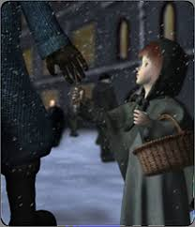
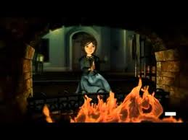
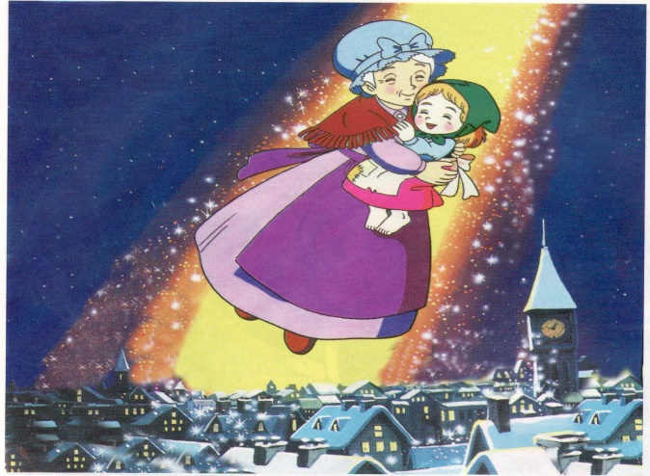
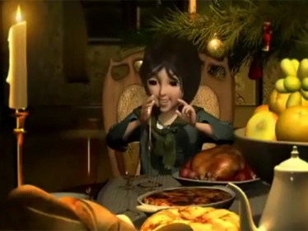
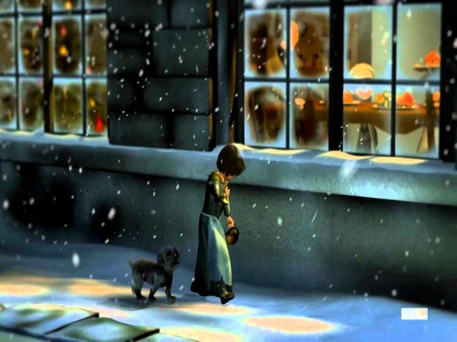
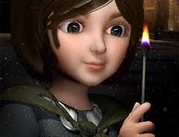
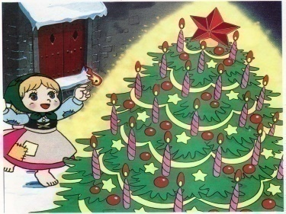
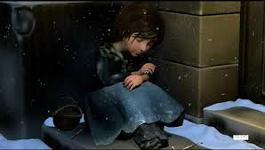
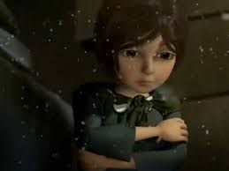
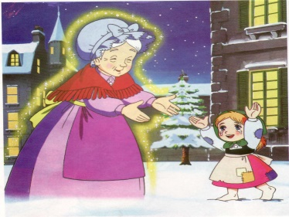
Hãy tóm tắt lại truyện theo tranh
Bằng lời kể của em

Slide 38

Viết đoạn văn (từ 5 – 7 câu) với nhan đề: Gửi tác giả truyện “Cô bé bán diêm”

Slide 39

Cảm ơn
và hẹn gặp lại!

